Slide 1
TOÁN

Slide 2
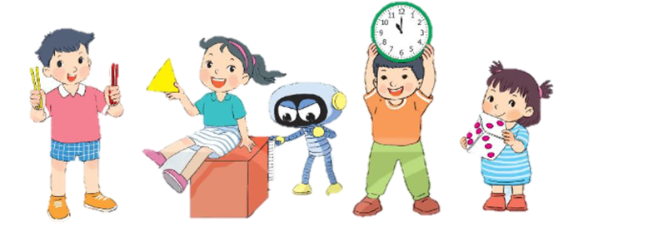
Chủ đề
8
PHÉP CỘNG, PHÉP TRỪ (không nhớ)
TRONG PHẠM VI 100
Bài 33
LUYỆN TẬP CHUNG
Trang 64/SGK

Slide 3
a) Tính:
1
20 + 5
36 + 1
57 - 40
74 - 24
b) Tính nhẩm.
20 + 30
40 + 10
70 - 20
90 - 40

Slide 4
a) Tính:
20 + 5
36 + 1
57 - 40
74 - 24
20
36
57
74
+
+
-
-
5
1
40
24
2
5
3
7
1
7
5
0

Slide 5




b) Tính nhẩm.
20 + 30
40 + 10
70 - 20
90 - 40
20 + 30 = 50
70 - 20 = 50
40 + 10 = 50
90 - 40 = 50

Slide 6
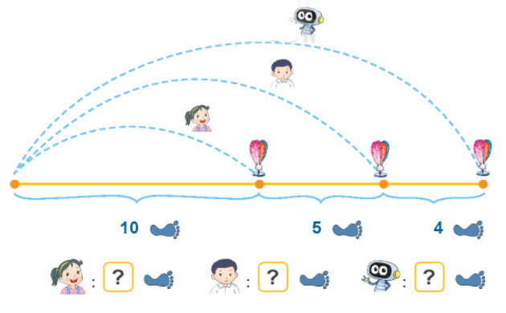
2
Mai, Việt và Rô-bốt chơi đá cầu. Em hãy tìm số bước chân thích hợp.

Slide 7
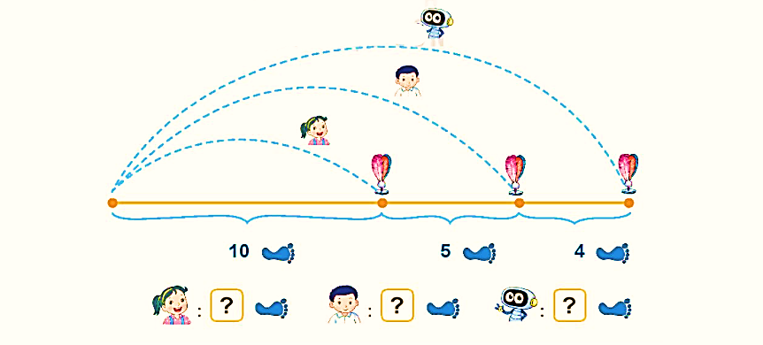
10 + 5 =
15
15 + 4 =
19
10
15
19

Slide 8

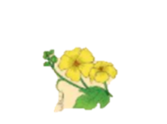

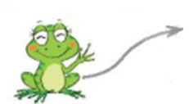
3
Chú ếch nào được ăn hoa mướp?
Tớ đi theo các ô có số bằng 20 + 40
60
93
23
60
61
60
95
60
60
86
60
60
13
89
Tớ đi theo các ô có số bé hơn 60
23
40
50
57
54
72
79
77
99

Slide 9
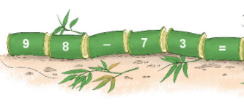
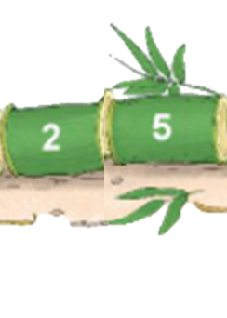
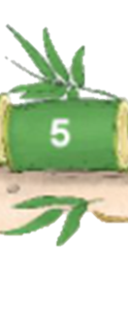
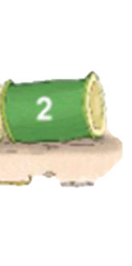
4
Anh Khoai phải sắp xếp các đót tre thành phép tính đúng. Nhưng do vội quá nên anh xếp nhầm hai đốt tre. Em hãy xếp lại giúp anh Khoai nhé!

Slide 10
Dặn dò:
- Xem lại bài đã học
- Hoàn thành vở bài tập
- Chuẩn bị bài: Luyện
tập trang 67

